Slide 1
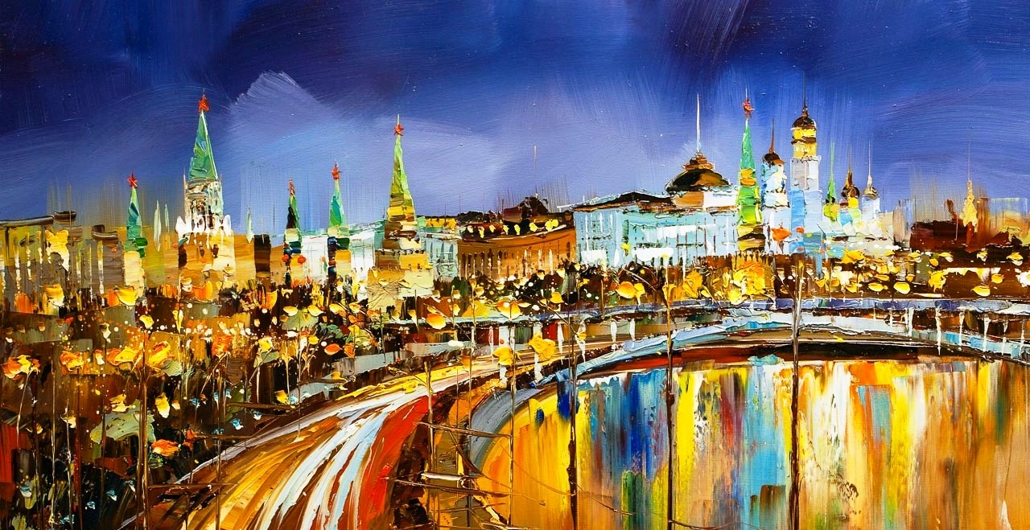
Космос моей Родины
Осипов Андрей
Ученик 1 «В» класса МБОУ СОШ № 5 г. Реутова
2018 год

Slide 2
Человечество всегда задавалось вопросом, какие тайны скрывает Космос и искало возможность его исследовать

Slide 3
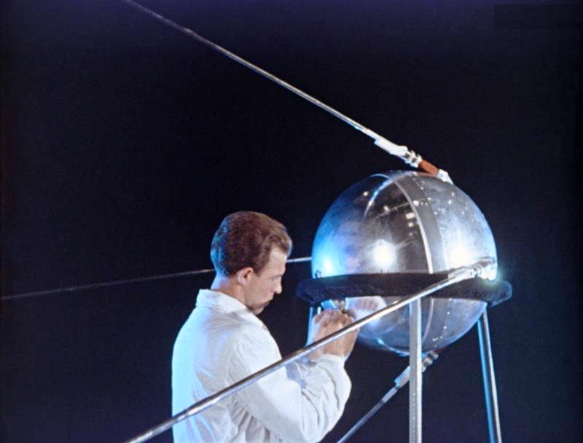
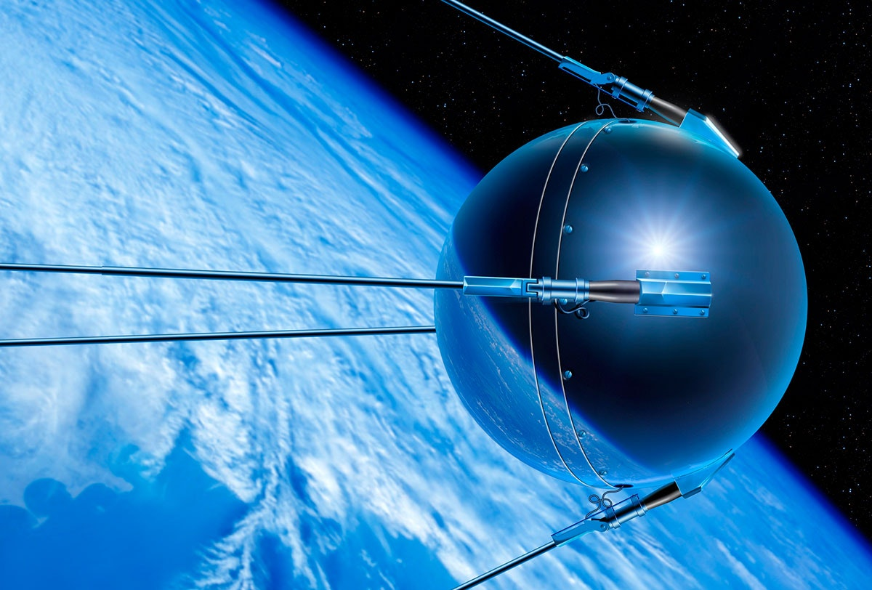
Начало отечественной космонавтики
Развитие отечественной космонавтики началось в 1946 г. с разработки баллистических ракет, ракет-носителей и спутников.
В 1957 ракетой «Спутник» был выведен на орбиту первый искусственный спутник Земли «Спутник-1».

Slide 4
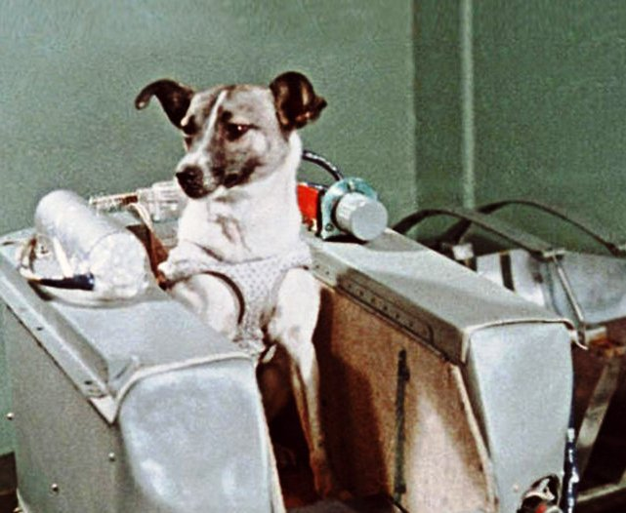
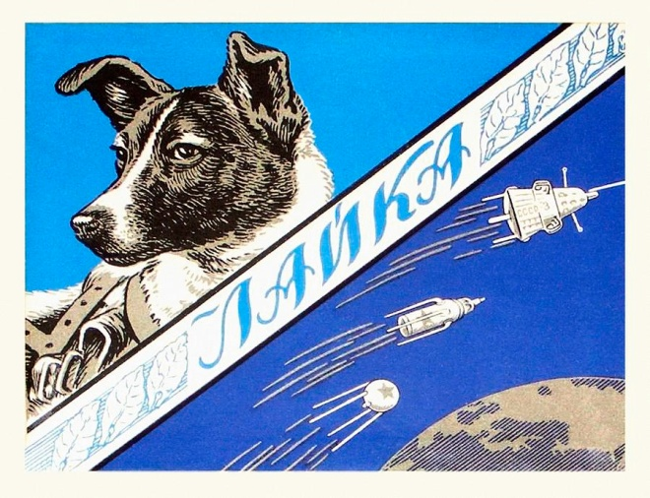
Запуск второго спутника с собакой по имени Лайка состоялся 03 ноября 1957 г.

Slide 5
Первым в мире отправился в космос советский космонавт Юрий Гагарин 12 апреля 1961 г.

Slide 6
Создан первый пилотируемый космический корабль «Восток-1»

Slide 7
Первая женщина-космонавт Валентина Терешкова полетела в космос в 1963 г.

Slide 8
В 1964 г. запущен первый в мире Многоместный пилотируемый космический корабль «Восход»

Slide 9
Первым в мире в открытый космос вышел Алексей Леонов в 1965 г.

Slide 10
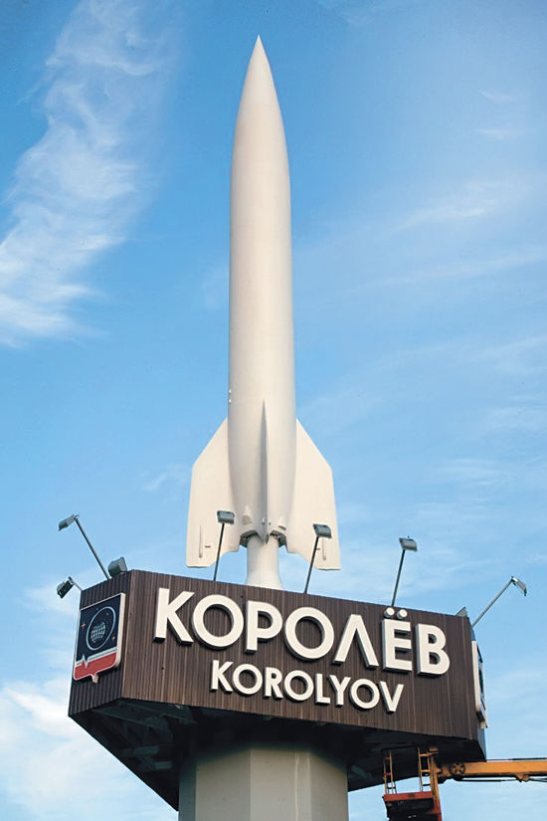
Лидер и идейный вдохновитель всей советской космонавтики - главный конструктор космических кораблей и орбитальных станций С.П. Королев

Slide 11
Первая в мире советская орбитальная станция Салют -1

Slide 12
Орбитальная станция «МИР» - первая космическая станция, построенная по модульному принципу

Slide 15
Ежедневные тренировки помогают стать сильными и выносливыми не только космонавтам!

Slide 16
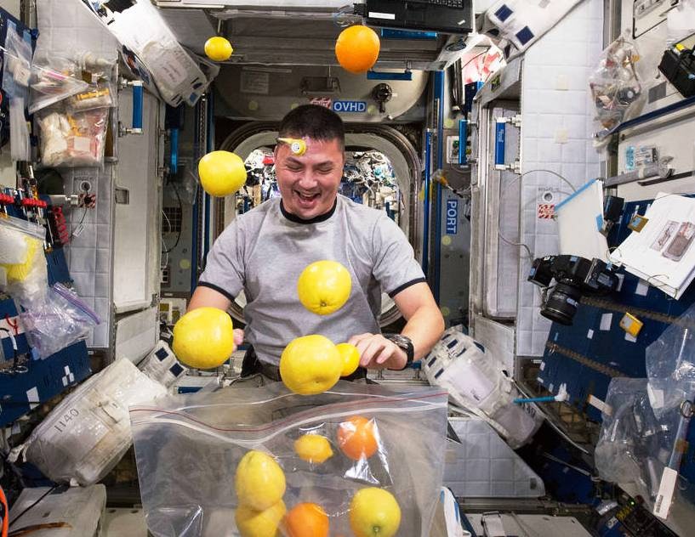
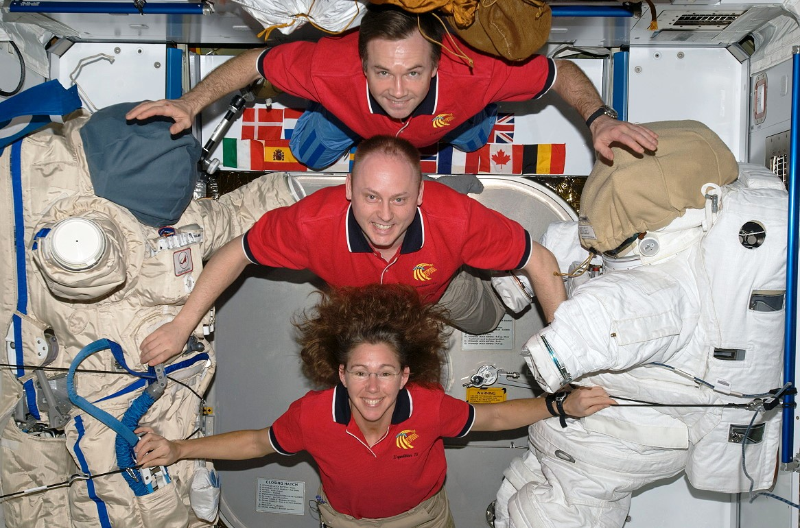
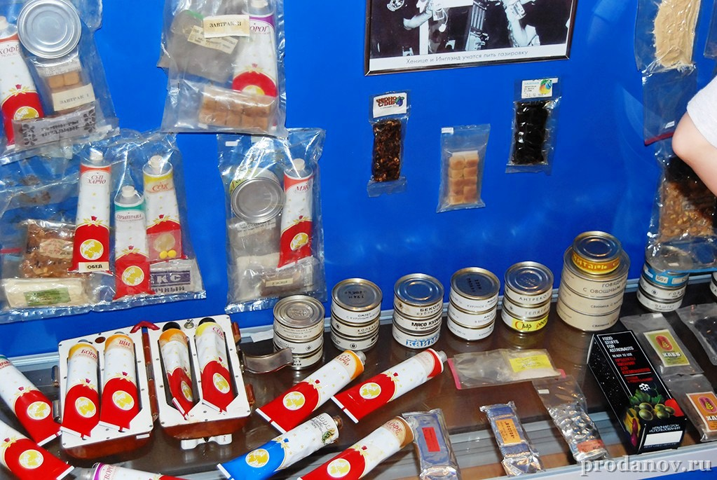
Космическая еда помогает космонавтам оставаться сильными

Slide 17
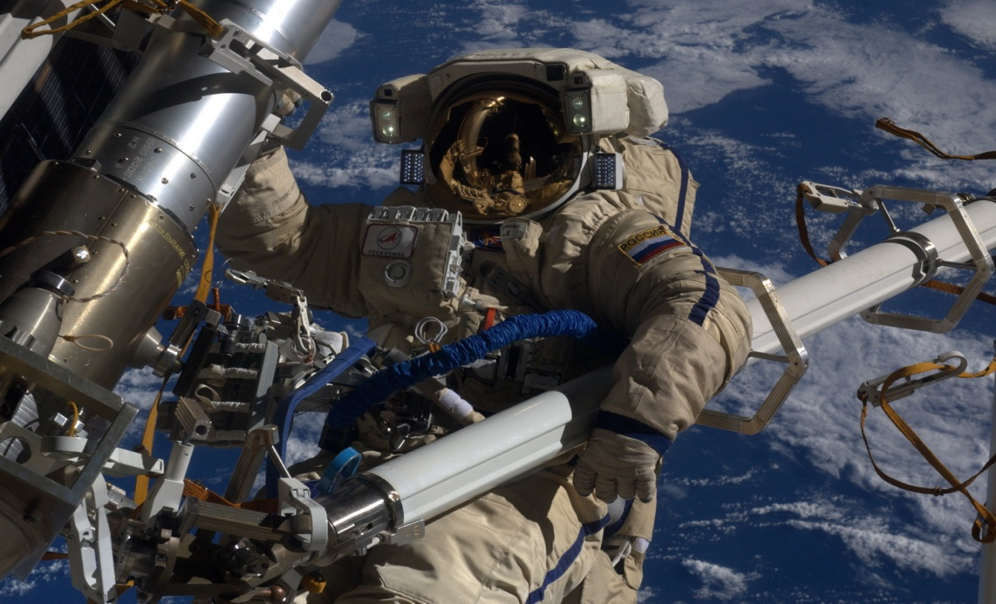
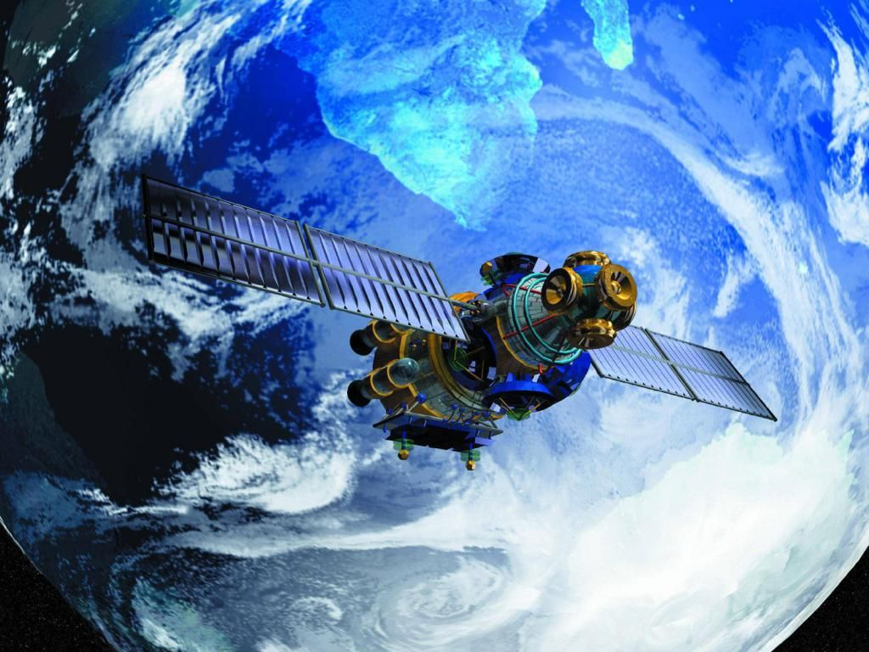
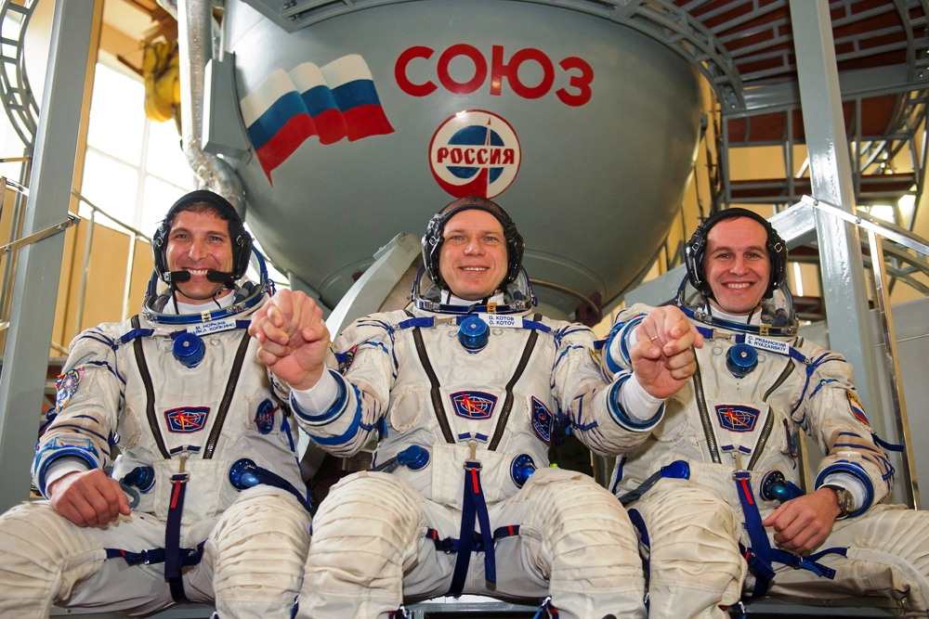
Профессия космонавта связана с высокими нагрузками и риском

Slide 18
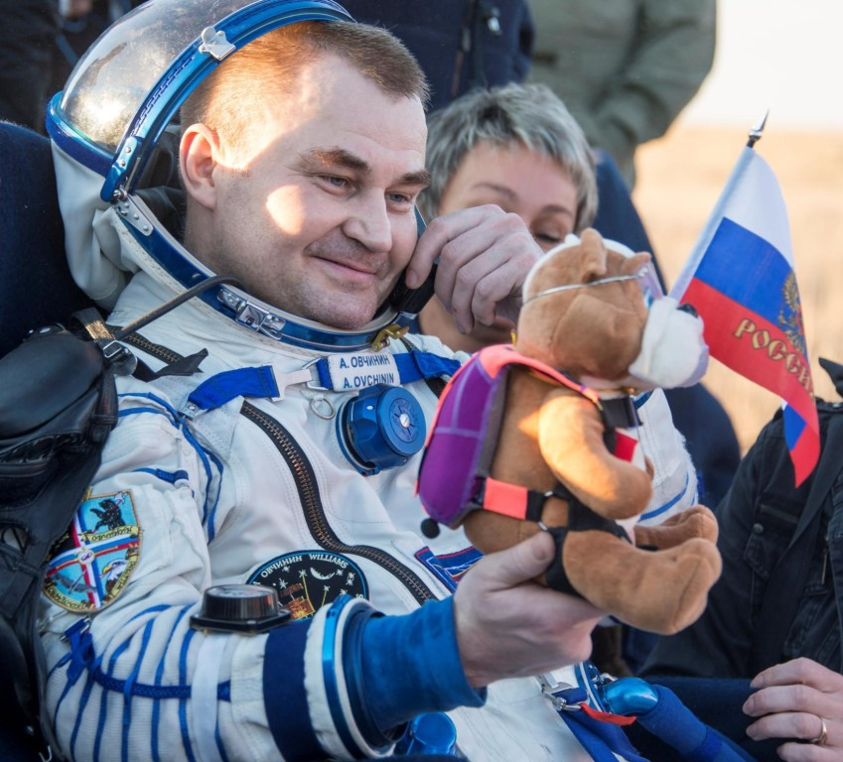
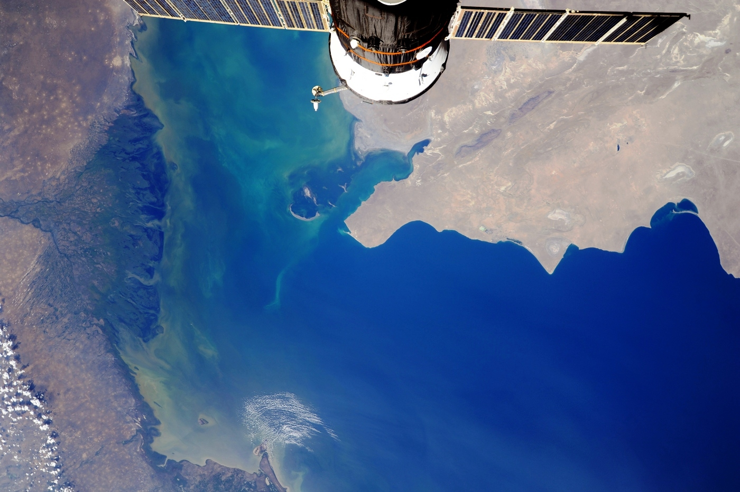
Космонавты, возвращайтесь домой!

Slide 19
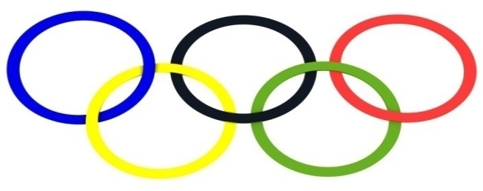
Олимпийский огонь впервые побывал в космосе, его вынесли российский космонавты

Slide 20
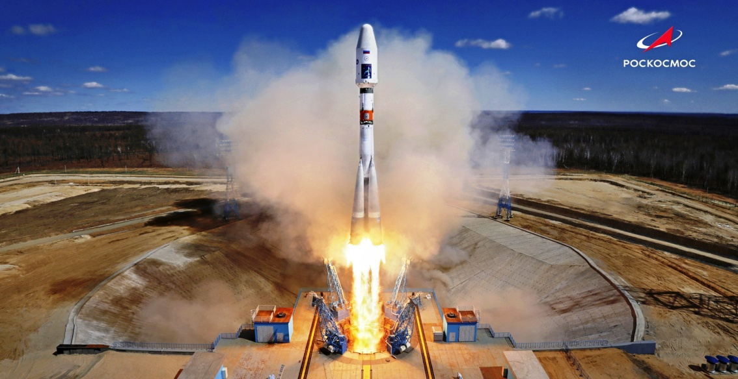
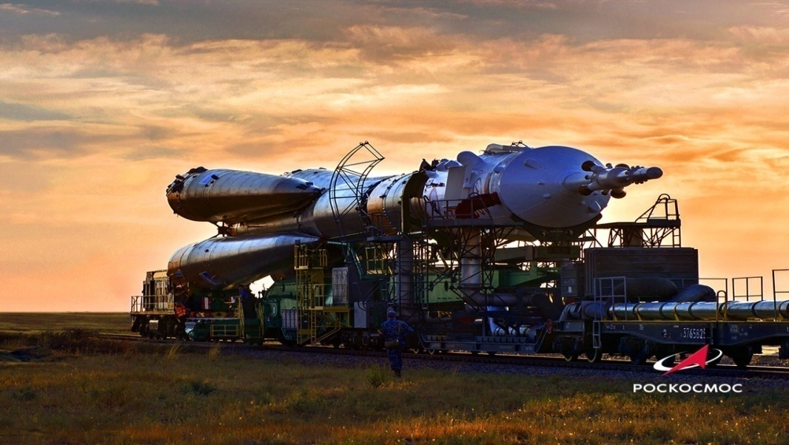
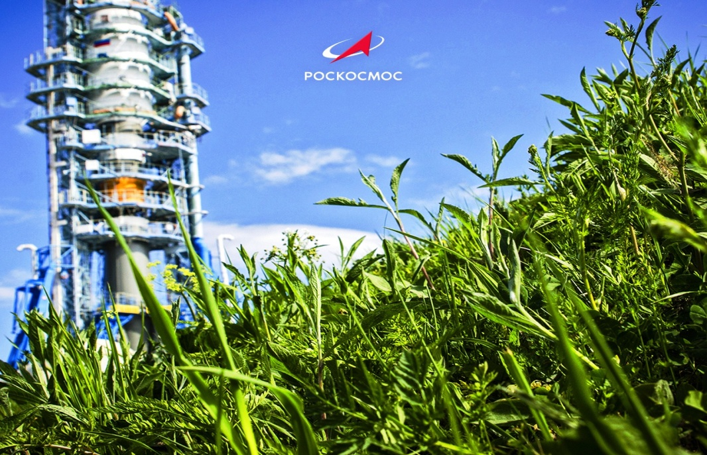
РОСКОСМОС обеспечивает космическую деятельность России

Slide 21
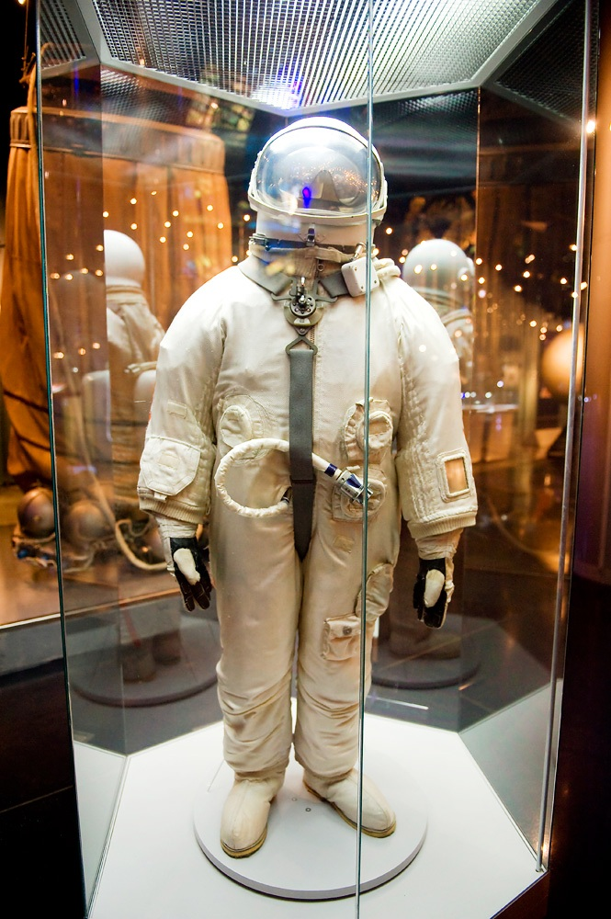
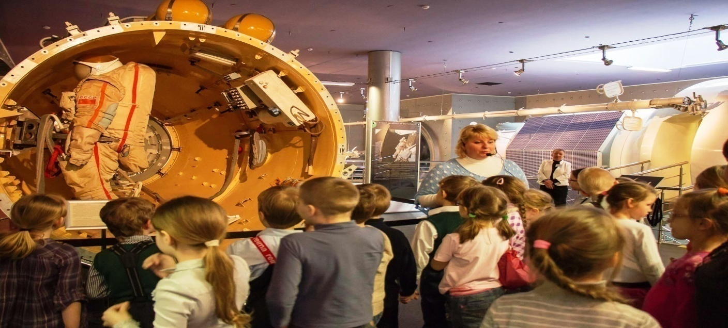
Музей космонавтики на ВДНХ – один из крупнейших научно-исторических музеев мира. Детям здесь всегда рады!

Slide 22
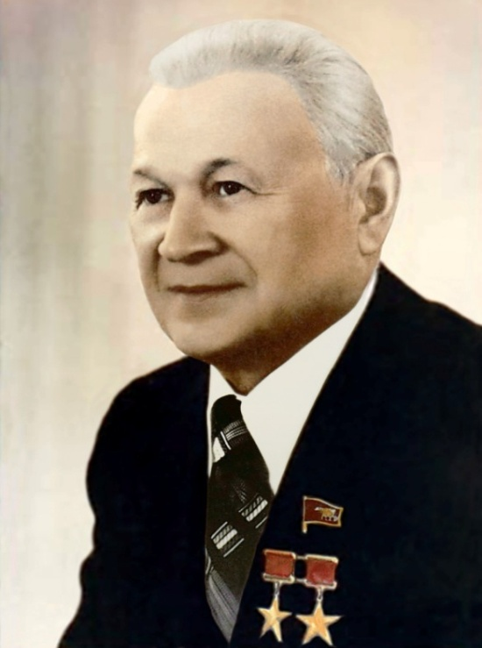
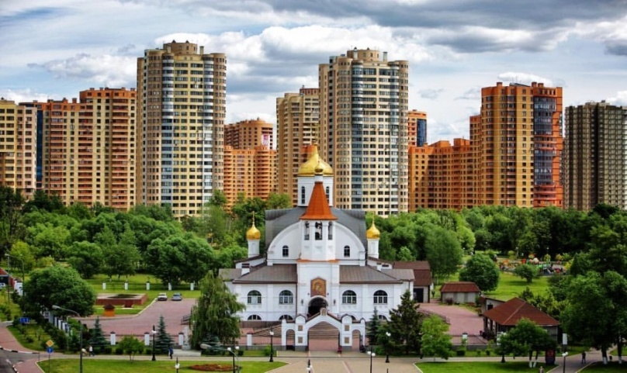
Я живу и учусь в подмосковном городе Реутове. Это Наукоград России. В Реутове есть площадь Академика В.Н. Челомея
Владимир Николаевич Челомей - выдающийся советский конструктор ракетно-космической техники и учёный в области механики и процессов управления, академик АН СССР (1962). Дважды Герой Социалистического Труда (1959, 1963). Лауреат Ленинской премии и трёх Государственных премий СССР.
Участвовал в создании ряда двигателей и прочих важнейших объектов ракетной, космической и авиационной техники. Под его руководством были разработаны ракеты-носители («Протон» активно используется до сих пор), искусственные спутники Земли «Протон» и «Полет», орбитальные станции серии «Алмаз», пилотируемый корабль ТКС и т. п.

Slide 23
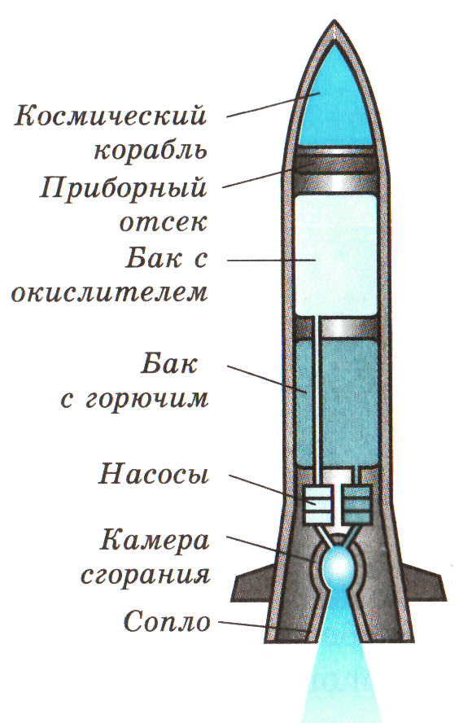
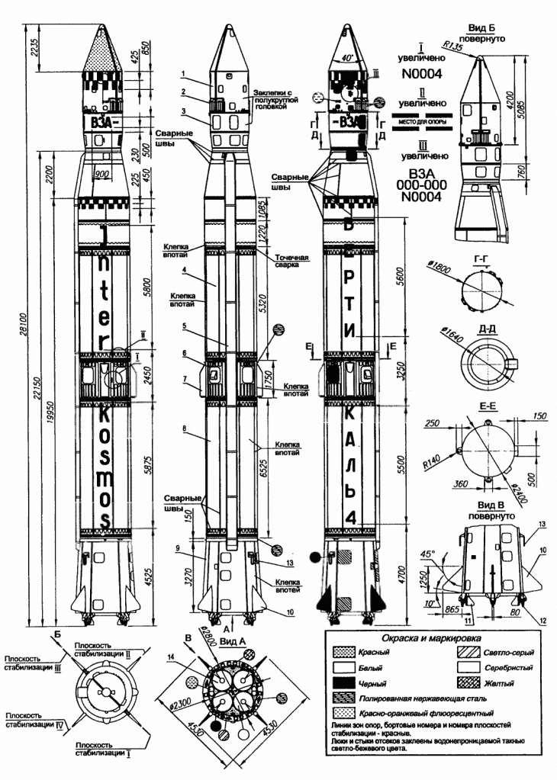
Когда я вырасту, то тоже буду учиться создавать воздушную технику, как В.Н. Челомей

Slide 24
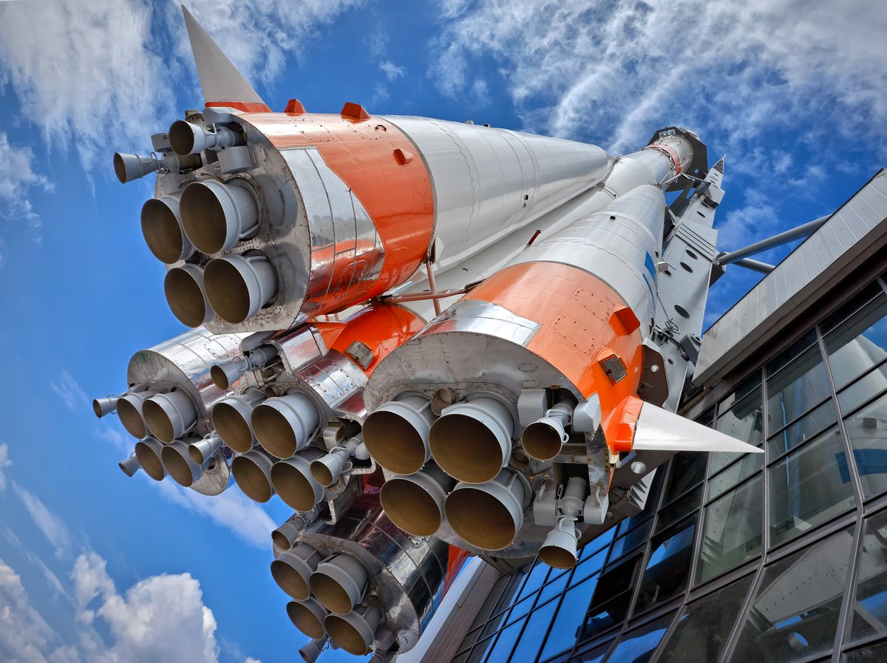
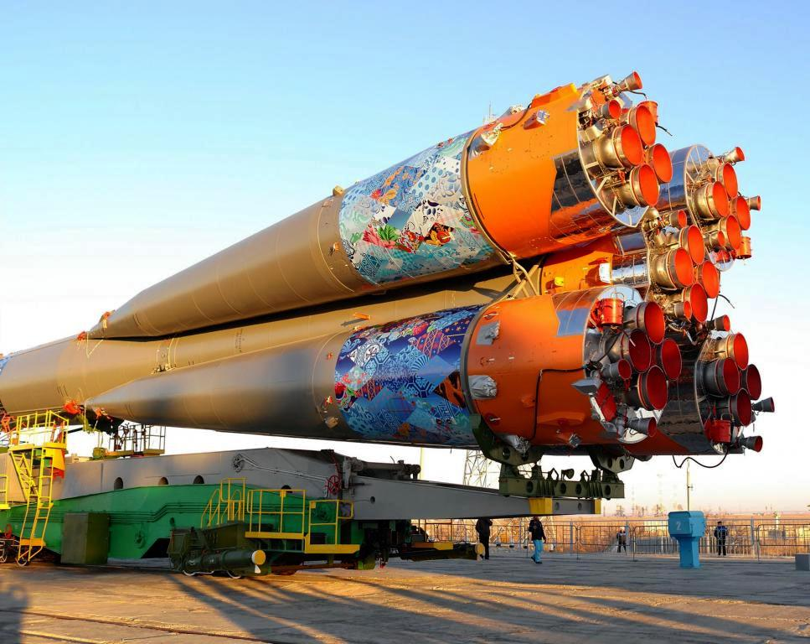
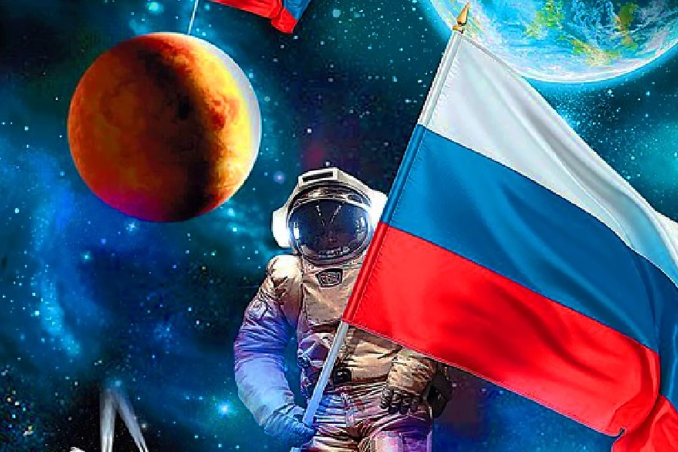
Космические силы – мощь России.

Slide 25
Космодромы России
Космодром Плесецк
Самый северный и один из крупнейших космодромов мира, обеспечивающий часть российских и международных космических программ, связанных с оборонными, а также прикладными, научными и коммерческими пусками непилотируемых космических аппаратов.
Общая площадь космодрома составляет 1762 км², протяженность с севера на юг — 46 км, с востока на запад — 82 км.
Космодром Восточный
Первый гражданский космодром России.
Технический комплекс - 121 сооружение, площадь 170 тысяч квадратных метров и 1800 человек в смену.
Стартовый комплекс – это «сердце» комплекса. 83 сооружения площадью 45 тысяч квадратных метров. В одну смену работает 270 человек.

Slide 26
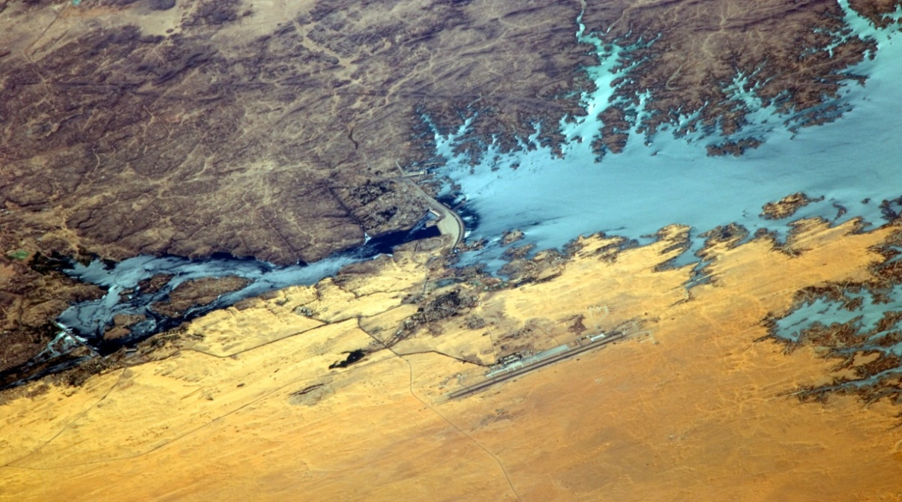
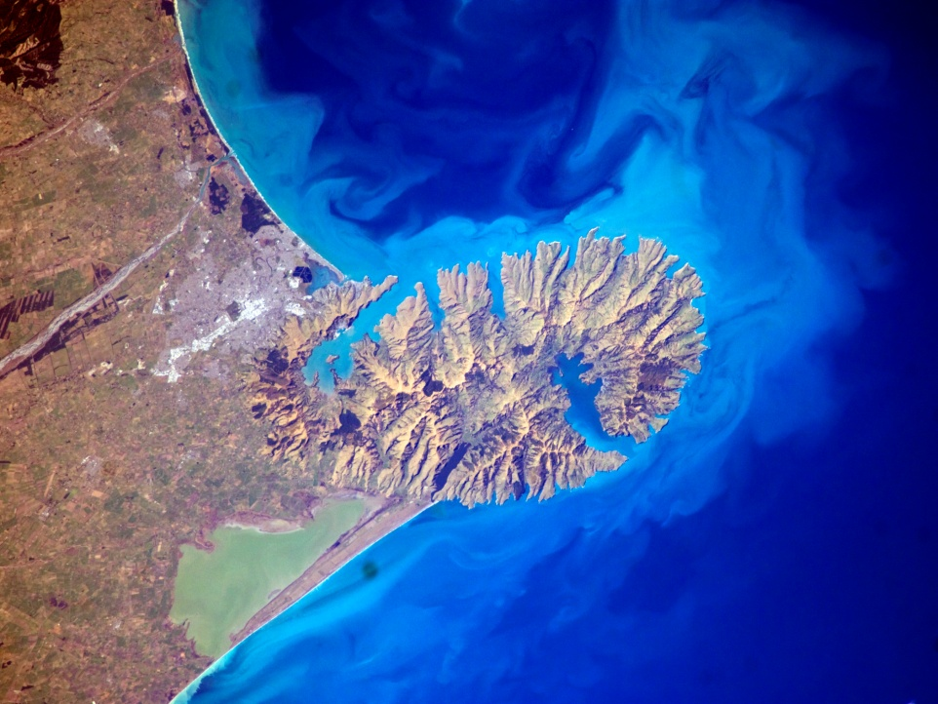
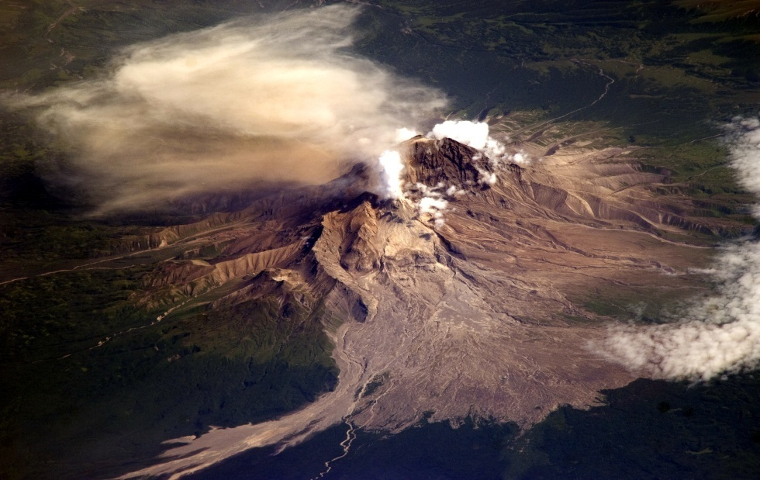
Исследовать Космос нужно в мирных целях для жизни человечества и охраны природы (фото Планеты из космоса, сделанные космонавтами)

Slide 27
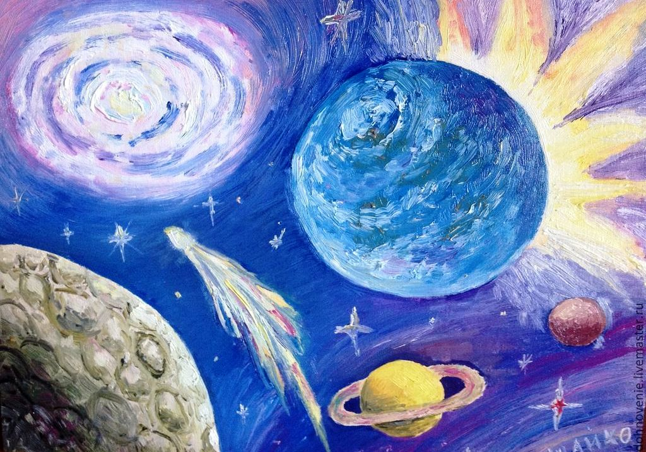
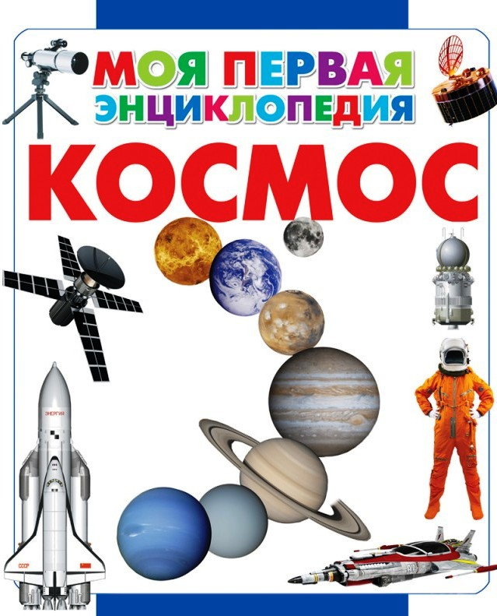
Космос детям в книгах
Чтобы многому научиться,
нужно много читать!

Slide 29
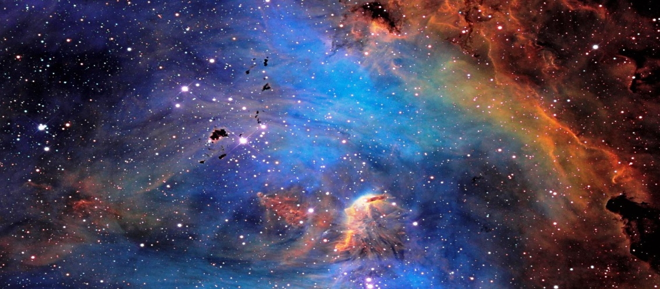
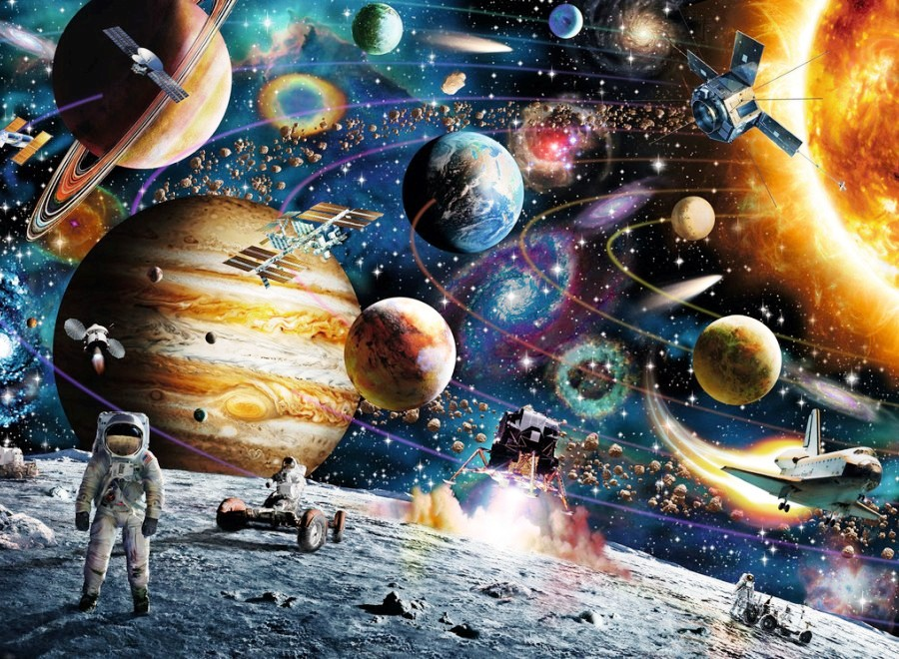
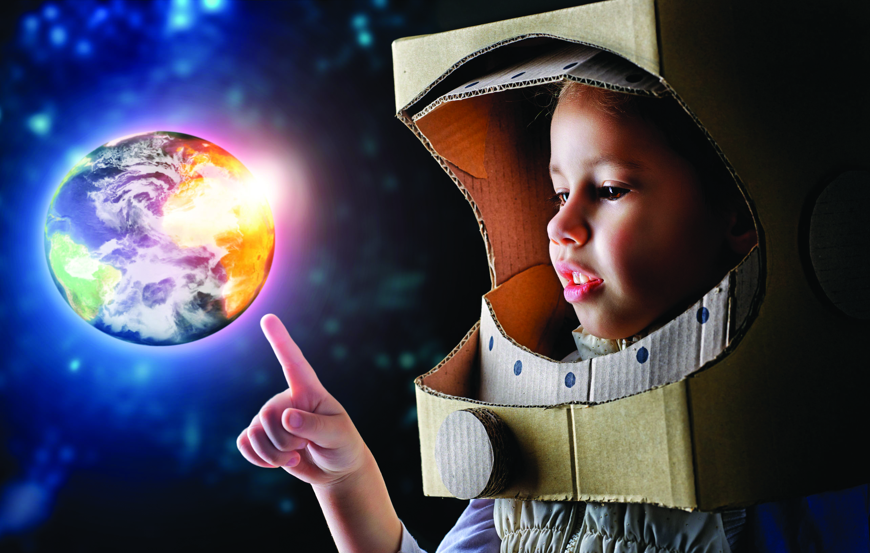
В книгах можно отправиться в космическое путешествие!

Slide 30
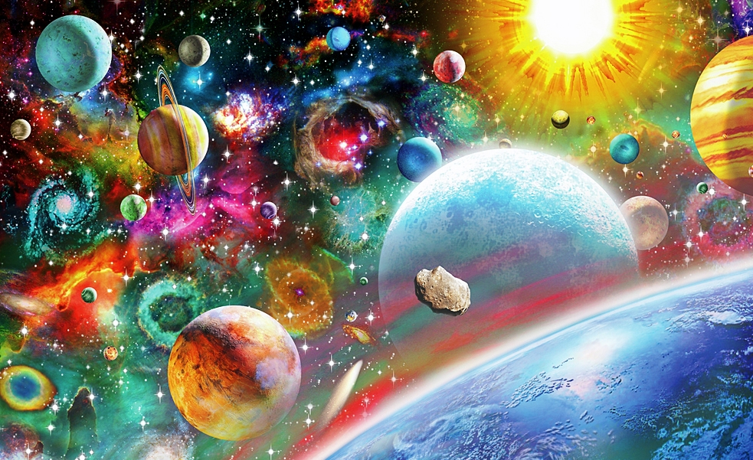
☺ Спасибо за внимание!

